Slide 1
Sensazione e Percezione
Corso di Psicologia Generale – Gruppo 3
PARTE 2

Slide 2
Raggruppamento degli stimoli
La mente tende a vedere raggruppamenti di stimoli in base ad alcuni principi studiati all’inizio del 900 dagli psicologi della Gestalt
I punti sono ugualmente spaziati per cui possono essere percepiti come organizzati in file, colonne, diagonali (modello ambiguo)

Slide 3
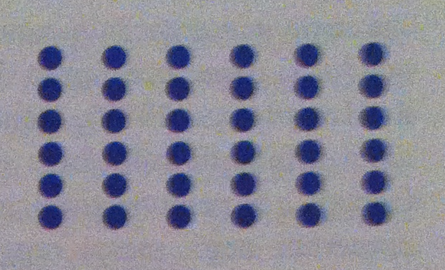
1. Raggruppamento per vicinanza

Slide 4
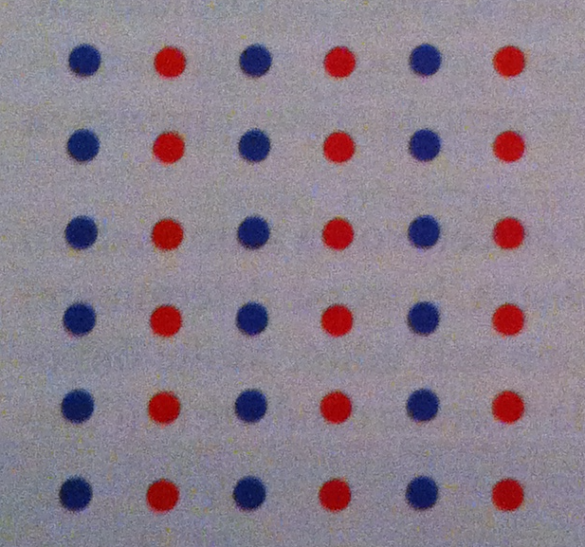
2. Raggruppamento per somiglianza (colore)

Slide 5
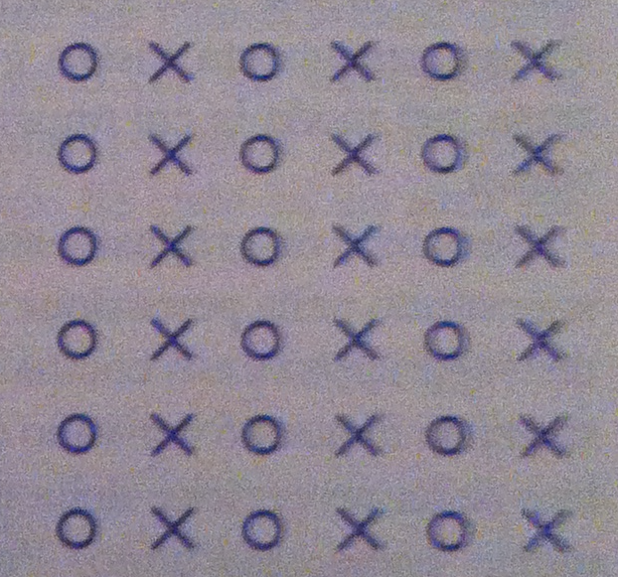
2. Raggruppamento per somiglianza (forma)

Slide 6
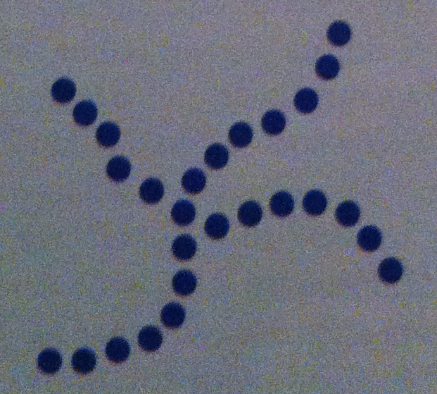
3. Raggruppamento per continuità

Slide 7
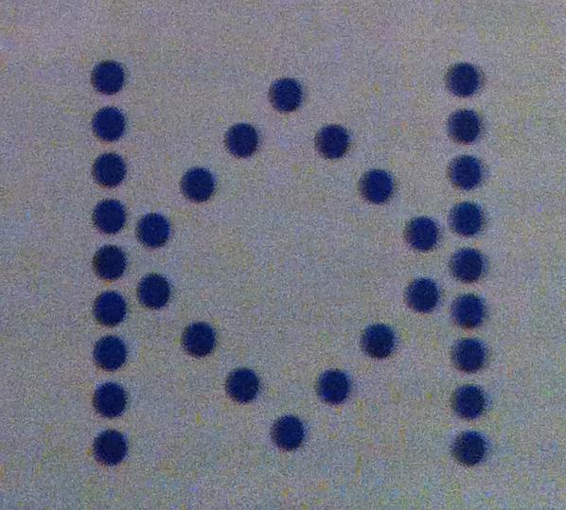
4. Raggruppamento per chiusura

Slide 8
Determinanti di raggruppamento
Le determinanti di raggruppamento tendono a creare le forme più stabili, coerenti e semplici possibili per ogni determinata configurazione
Benchè siano state studiate soprattutto nella percezione visiva, le stesse determinanti funzionano per la percezione uditiva (studi sulla percezione della musica)

Slide 9
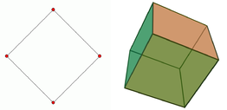
Percezione di distanza/profondità
La retina è una superficie bidimensionale su cui si proietta un mondo tridimensionale
L’informazione sulla profondità deve essere ricostruita sulla base di INDICI DI PROFONDITA’

Slide 10
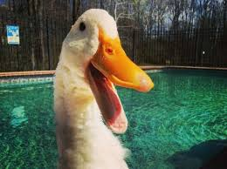
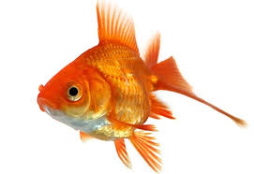
Gli uomini possono vedere una porzione di mondo minore rispetto ad altri animali, ma possono utilizzare gli occhi per percepire la profondità

Slide 11
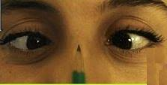
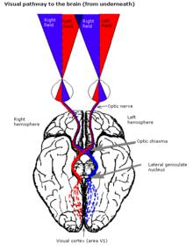
1. Indici binoculari
DISPARITA’ BINOCULARE: differenza tra le immagini retiniche relative ai 2 occhi
E’ maggiore per gli oggetti più vicini e diminuisce man mano che aumenta la distanza: oltre i 3-4 m la differenza è trascurabile ma nella vita quotidiana (afferrare oggetti, ecc.) è un indizio di profondità molto rilevante

Slide 12
Disparità binoculare
La corteccia occipitale utilizza la disparità binoculare per valutare la distanza, a seconda di quanto risultano diverse tra loro le 2 immagini retiniche dell’oggetto
Se la differenza tra le immagini è ampia l’oggetto è molto vicino e viceversa

Slide 13
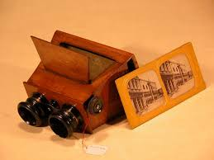
stereoscopio
film in 3d

Slide 14
2. Indici monoculari
Grandezza relativa
Sovrapposizione
Altezza relativa
Prospettiva
Ombre
Movimento

Slide 15
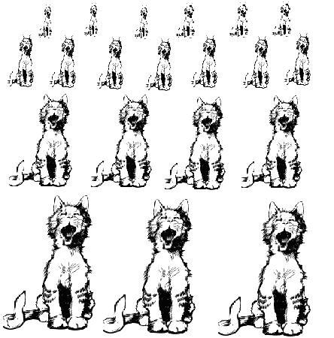
1) Grandezza relativa
Se l’immagine contiene una serie di oggetti simili di dimensioni diverse, l’osservatore interpreta gli oggetti più piccoli come più lontani

Slide 17
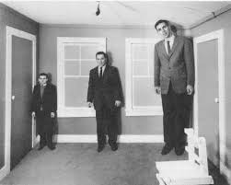
La camera di Ames

Slide 18
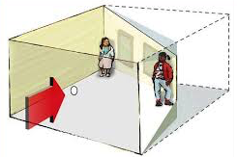
Occorre osservare la stanza da uno spioncino affinché la visione sia monoculare (altrimenti la visione stereoscopica può svelare l’inganno)

Slide 19
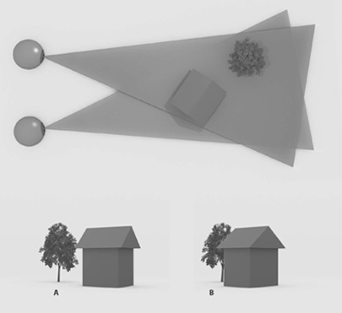
2) Sovrapposizione
Se un oggetto è posizionato in modo da impedire la vista di un altro, l’osservatore percepisce l’oggetto posto avanti come più vicino

Slide 20
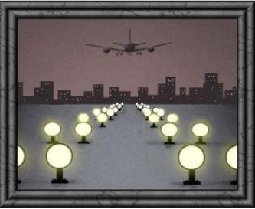
3) Altezza relativa
Gli oggetti più vicini alla linea dell’orizzonte sono percepiti come più lontani

Slide 21
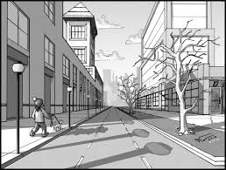
4) Prospettiva
Quando le linee parallele di una scena appaiono convergenti si percepiscono come se continuassero a distanza

Slide 22
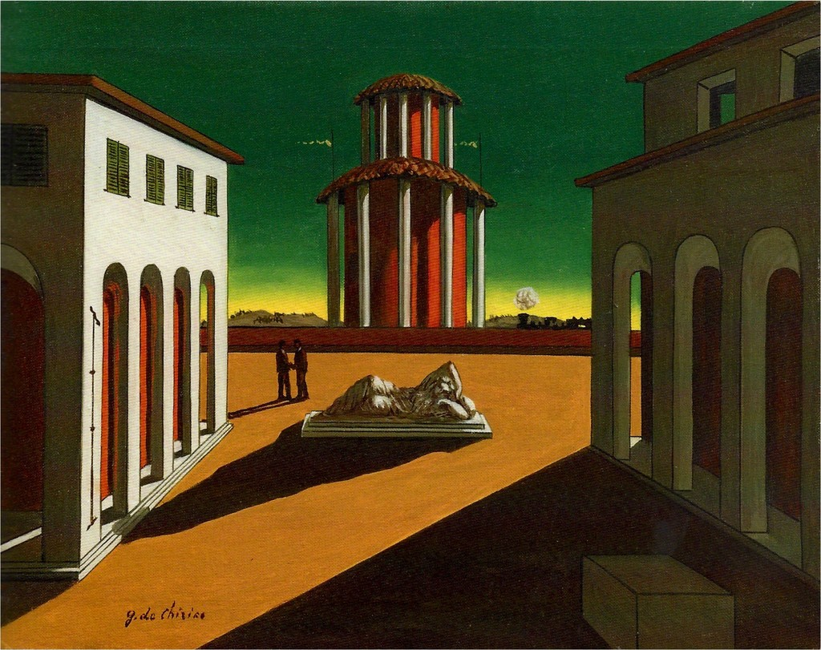
5) Ombre
Forniscono informazioni sulle forme, sulla distanza tra gli oggetti e sulla localizzazione della sorgente di luce
G. De Chirico, Piazza d’Italia

Slide 23
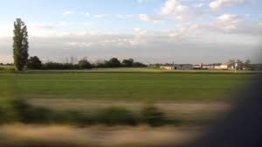
6) Movimento
Percepiamo come più vicini gli oggetti che si muovono più velocemente e viceversa

Slide 24
Costanze percettive
Sono processi in base ai quali gli individui percepiscono gli stimoli come dotati di invarianza e stabilità pur al continuo variare delle immagini retiniche
Costanza di grandezza
Costanza di forma
Costanza cromatica

Slide 25
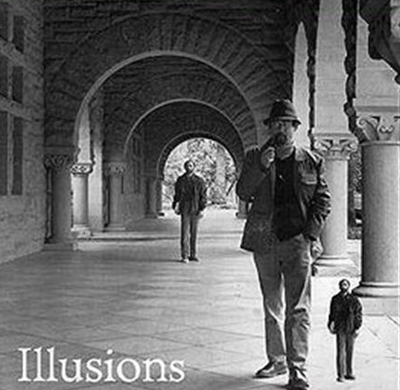
Costanza di grandezza
Una persona che si allontana proietta un’immagine sempre più piccola sulla retina ma la percepiamo di grandezza costante grazie alla percezione della distanza (la dimensione dell’immagine retinica diminuisce ma la distanza percepita aumenta)

Slide 26
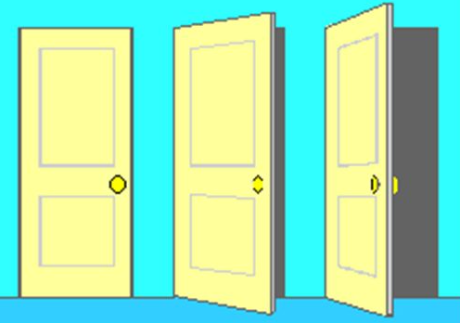
Costanza di forma
Quando si apre una porta la forma della sua immagine retinica cambia più volte; ciononostante percepiamo una porta invariata

Slide 27
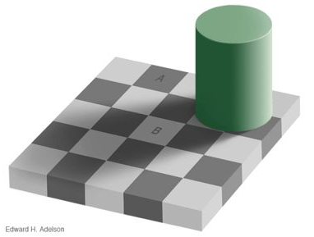
Costanza cromatica
La luce riflessa da un oggetto varia in continuazione a seconda del tipo di illuminazione; ciononostante lo percepiamo dello stesso colore

Slide 28
PROCESSI TOP-DOWN

Slide 29
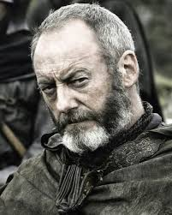
Importanza del contesto
I processi top-down sottendono i potenti effetti del contesto sulla percezione
Se entrasse in quest’aula qualcuno che non ci aspettiamo ci metteremmo molto più tempo a riconoscerlo (sensazione di non credere ai nostri occhi)

Slide 30
Studi sul priming semantico
Lo stimolo da identificare (la parola “dottore”) viene riconosciuto più velocemente se preceduto da un prime correlato (es. “infermiere”) piuttosto che non correlato (es. “sedia”)
Prime = stimolo presentato precedentemente, in forma verbale o pittorica, anche al di fuori della consapevolezza

Slide 31
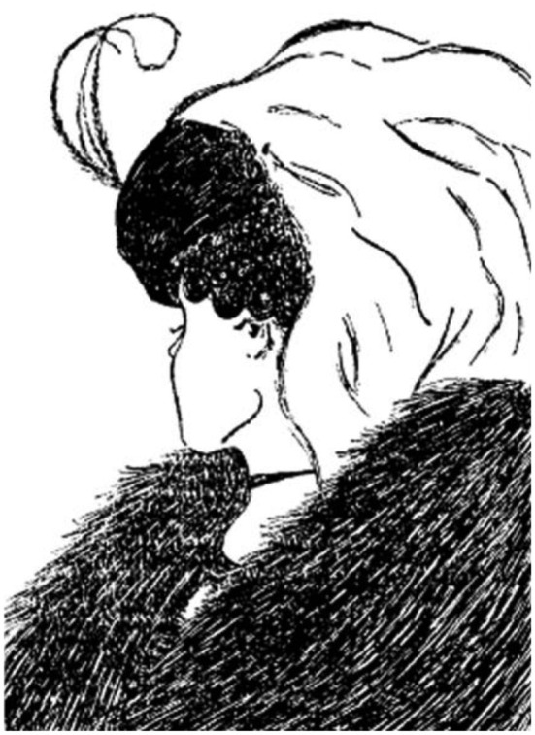

Slide 32
Se prima aveste visto delle immagini di giovani donne simili a questa, tendereste a vedere più facilmente la giovane donna e viceversa

Slide 33
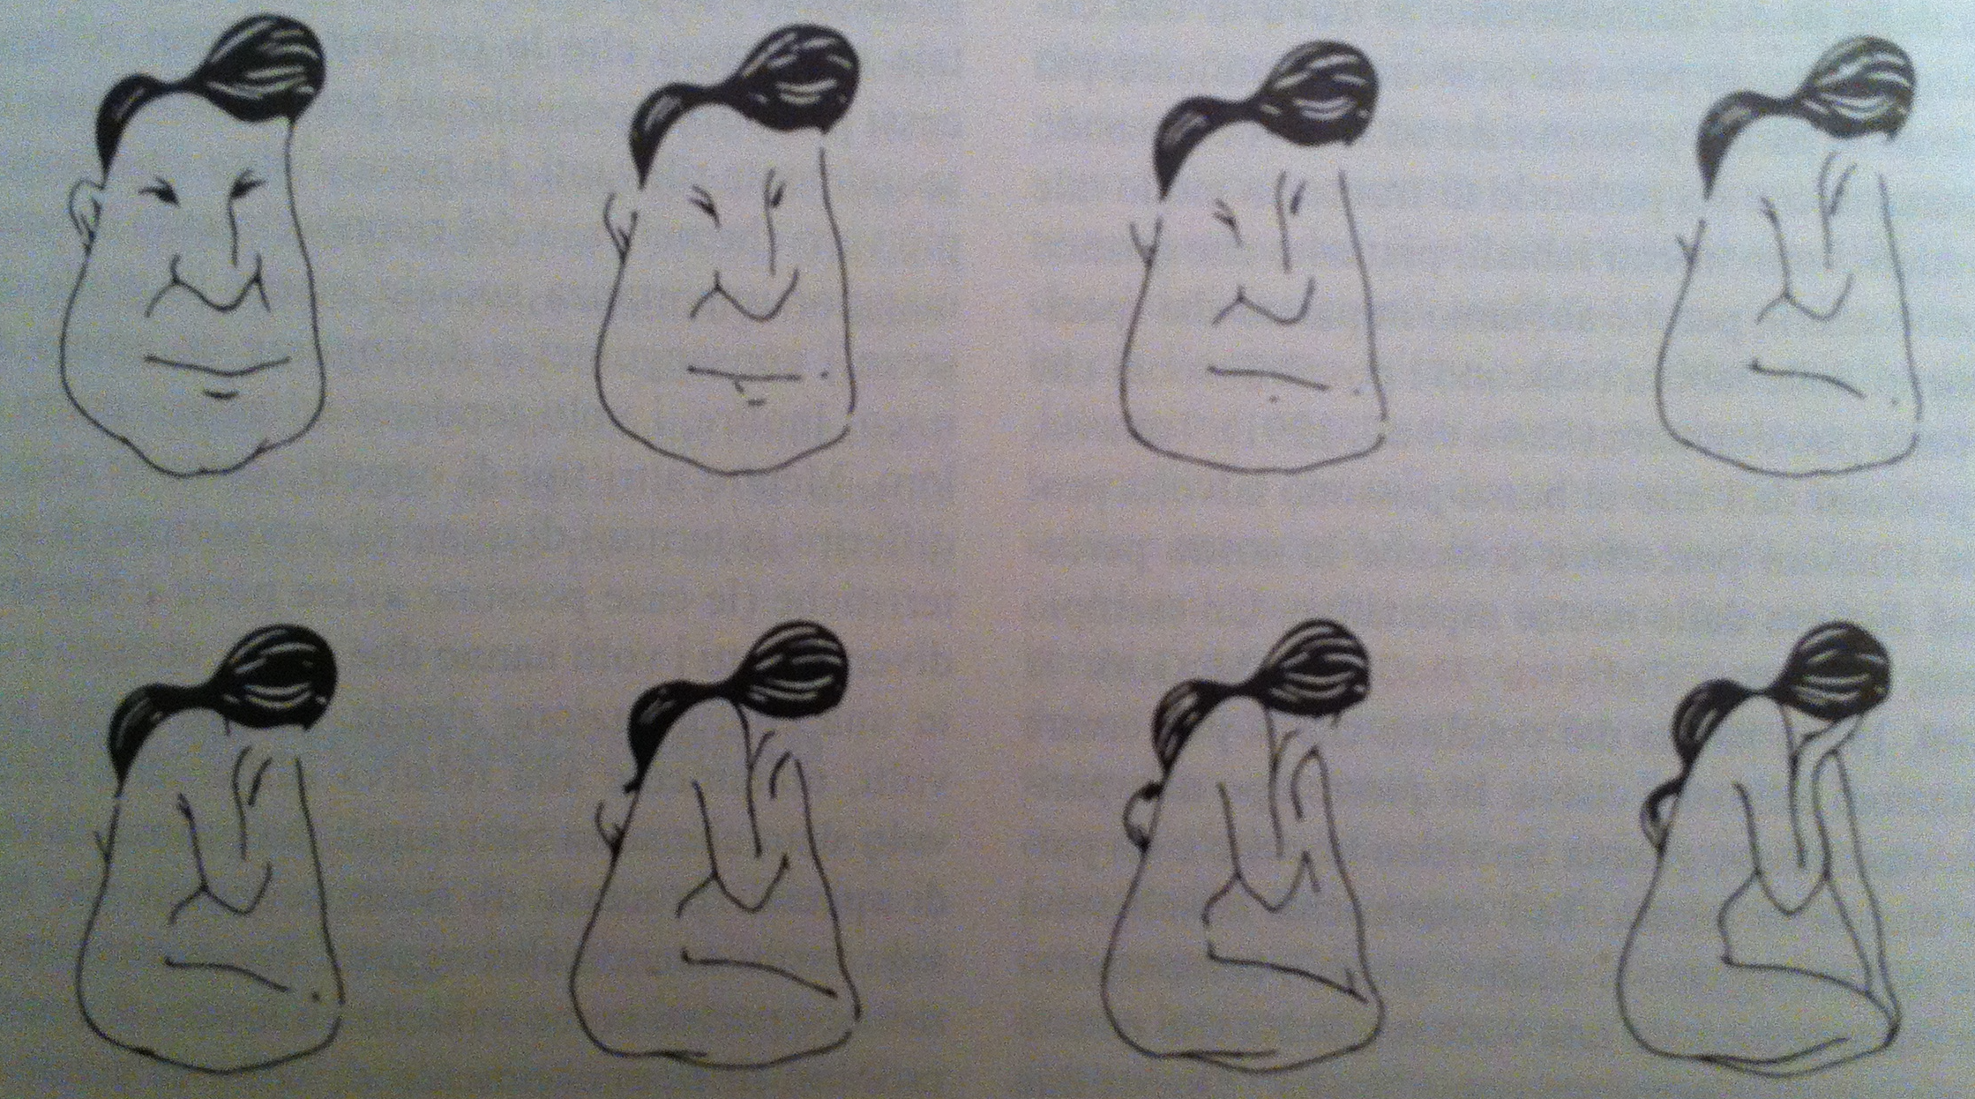

Slide 34
Effetto McGurk (1976)
Un osservatore guarda un video in cui un parlante muove le labbra con movimenti labiali che riproducono il suono “ga-ga”; simultaneamente una voce registrata pronuncia “ba-ba”
L’unione di queste 2 fonti conflittuali di informazione produce la percezione del suono “da-da”

Slide 35
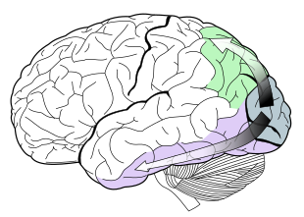
Disturbi del riconoscimento
AGNOSIA: deficit della capacità di riconoscere un oggetto tramite un canale sensoriale, in mancanza di deficit delle abilità percettive elementari e di altri disturbi cognitivi
Appercettiva (identificazione di forme)
Associativa (riconoscimento semantico)
Conseguono a lesioni temporo-occipitali (“via del what” o via ventrale vs. “via del where” o via dorsale)

Slide 36
Agnosia appercettiva
Prove che richiedono di identificare una forma (come familiare o meno):
Copia di figure geometriche o disegni
Test delle figure sovrapposte
Lettura di lettere incomplete o denominazione di disegni incompleti
Riconoscimento di oggetti fotografati da prospettive insolite
Decisione di realtà degli oggetti

Slide 37
Agnosia associativa
Prove che richiedono di associare una forma identificata ad un contenuto semantico:
Denominazione
Descrizione verbale o domande su conoscenze semantiche
Mimo
Accoppiamento di figure dallo stesso uso ma caratteristiche visive diverse
Associazione tra pantomima dell’esaminatore (che mima l’uso) e una delle figure di oggetti presentate

Slide 38
Esempio clinico di agnosia associativa
Il paziente non riusciva a identificare oggetti comuni presentati per via visiva e non sapeva cosa c’era nel suo piatto prima di assaggiarlo. Identificava gli oggetti quando li toccava ma se gli veniva mostrato uno stetoscopio lo descriveva come “una lunga corda con una cosa rotonda alla fine” e chiedeva se poteva trattarsi di un orologio. (Reubens e Benson, 1971)

Slide 40
Agnosie categoria-specifiche
Agnosia per le lettere: alessia pura
Agnosia per i colori (acromatopsia, anomia per i colori, amnesia per i colori)
Agnosia per i volti (prosopoagnosia appercettiva o amnesica)
Agnosia per oggetti “living” vs. “not living”

